Slide 1
대경 HuStar아카데미
알고리즘 실습
그래프심화 + 그리디

Slide 2

Review
분할 정복
이진 탐색
$n^{k}$ 효율적으로 계산하기
그래프 기초
인접 행렬
인접 리스트
프로젝트(3)
피보나치 수열, 이진탐색 2

Slide 3
Today
그래프 심화
DFS
BFS
그리디
세금 징수
다이어트
행사 참가하기
프로젝트(4)
그래프+그리디

Slide 4
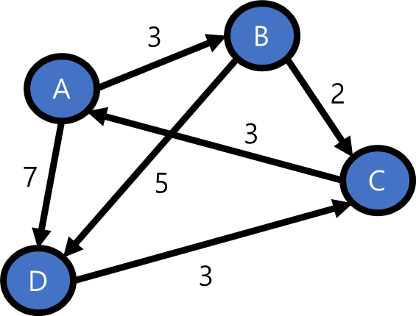
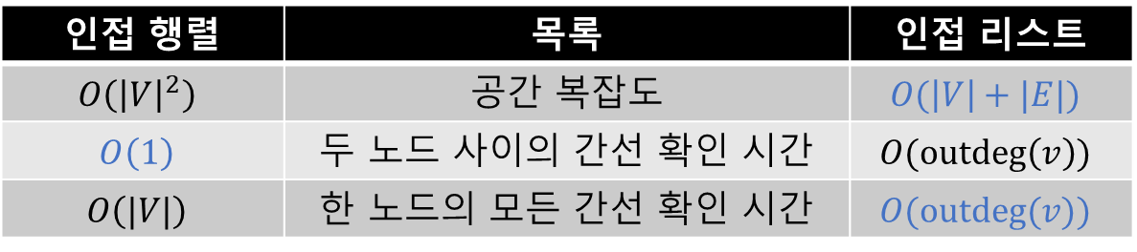
Review) 인접 행렬 vs 인접 리스트
 | A | B | C | D
A | 0 | 3 | 0 | 7
B | 0 | 0 | 2 | 5
C | 3 | 0 | 0 | 0
D | 0 | 0 | 3 | 0
A | B,3 | D,7
B | C,2 | D,5
C | A,3
D | C,3
인접 행렬 | 목록 | 인접 리스트
$$O\left({\left|V\right|}^{2}\right)$$ | 공간 복잡도 | $$O(\left|V\right|+|E|)$$
$$O\left(1\right)$$ | 두 노드 사이의 간선 확인 시간 | $$O(outdeg\left(v\right))$$
$$O\left(|V|\right)$$ | 한 노드의 모든 간선 확인 시간 | $$O(outdeg(v))$$

Slide 5
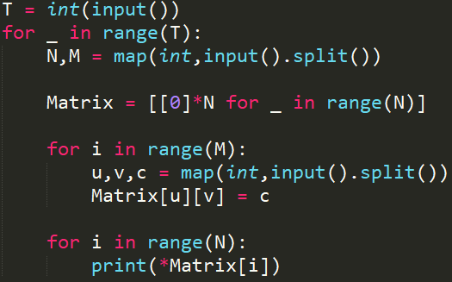
Review) 인접 행렬 구현하기

Slide 6
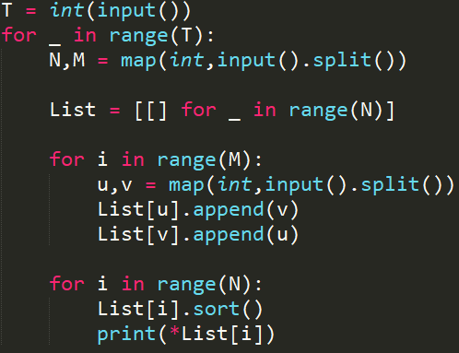
Review) 인접 리스트 구현하기

Slide 7
01. DFS
A
모든 vertex(=node)를 한번씩만 방문!
- 시작점 : A
- 알파벳 순으로 탐색
결과 :
A B E F D C
B
C
D
E
F

Slide 8
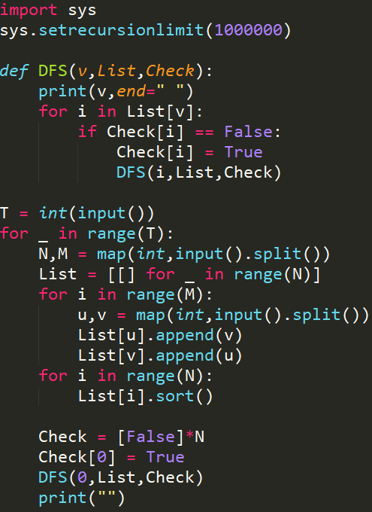
01. DFS
DFS 함수 만들기
List와 방문 여부(Check) 등이 주어졌을 때 v를 탐색하고, 다음 노드를 DFS로 탐색하는 함수
현재 노드 v와 연결된 모든 정점에 대해: 방문하지 않았다면 바로 방문 처리를 하고 방문
DFS함수 호출

Slide 9
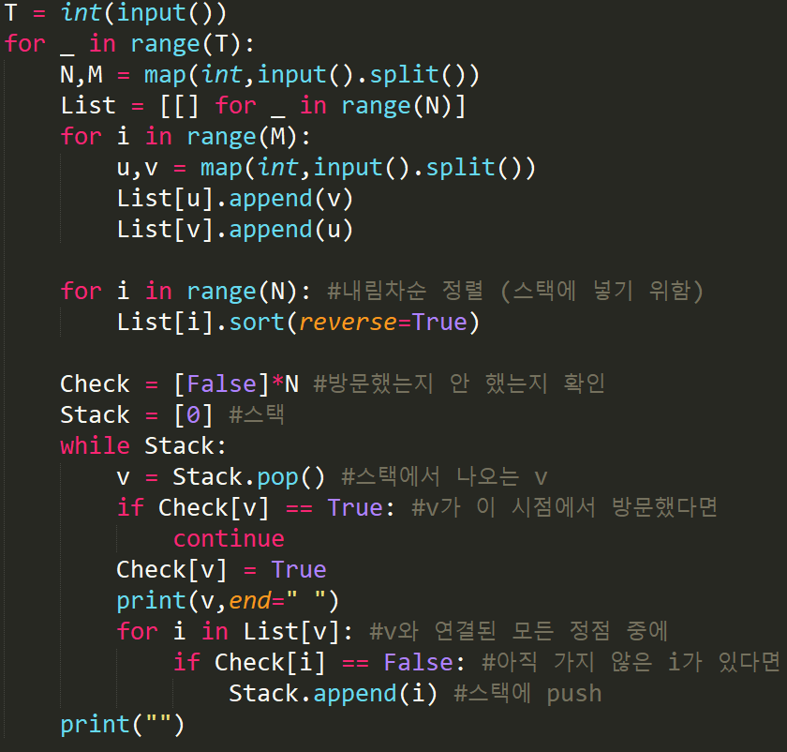
01. DFS

Slide 10
02. BFS
A
모든 vertex(=node)를 한번씩만 방문!
- 시작점 : A
- 알파벳 순으로 탐색
결과 :
A B C F E D H G
I는 도달할 수 없음
B
C
F
I
E
D
H
G

Slide 11
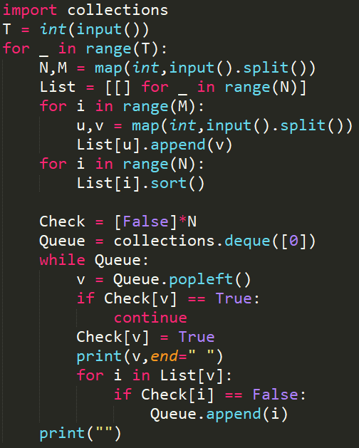
02. BFS
Queue를 이용.
처음에 0(시작점)을 Queue에 넣고 BFS
Queue에서 현재 노드를 뽑아내고,
이미 방문했다면 pass
방문 처리 후 출력
현재 노드 v에 연결된 정점들에 대해 Enqueue

Slide 12
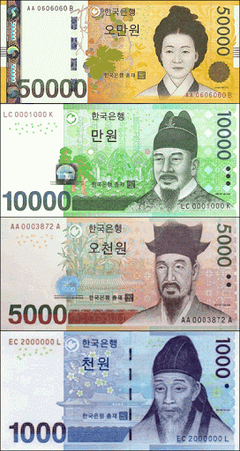
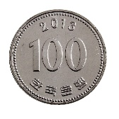
03. 세금 징수
특정 금액이 주어졌을 때, 해당 금액을 만드는 동전(지폐)의 최소 개수를 구합니다.
동전 단위 : 50000, 10000, 5000, 1000, 500, 100
예시 : 74100
VS
× 741

Slide 13
03. 세금 징수
특정 금액이 주어졌을 때, 해당 금액을 만드는 동전(지폐)의 최소 개수를 구합니다.
Greedy : 작은 단위에서부터? 큰 단위에서부터?
*Hint: 하나씩 빼기보다는 나누기와 나머지를 활용!
9 = 5 + 1 + 1 + 1 + 1
9 // 5 = 1
9 % 5 = 4

Slide 14
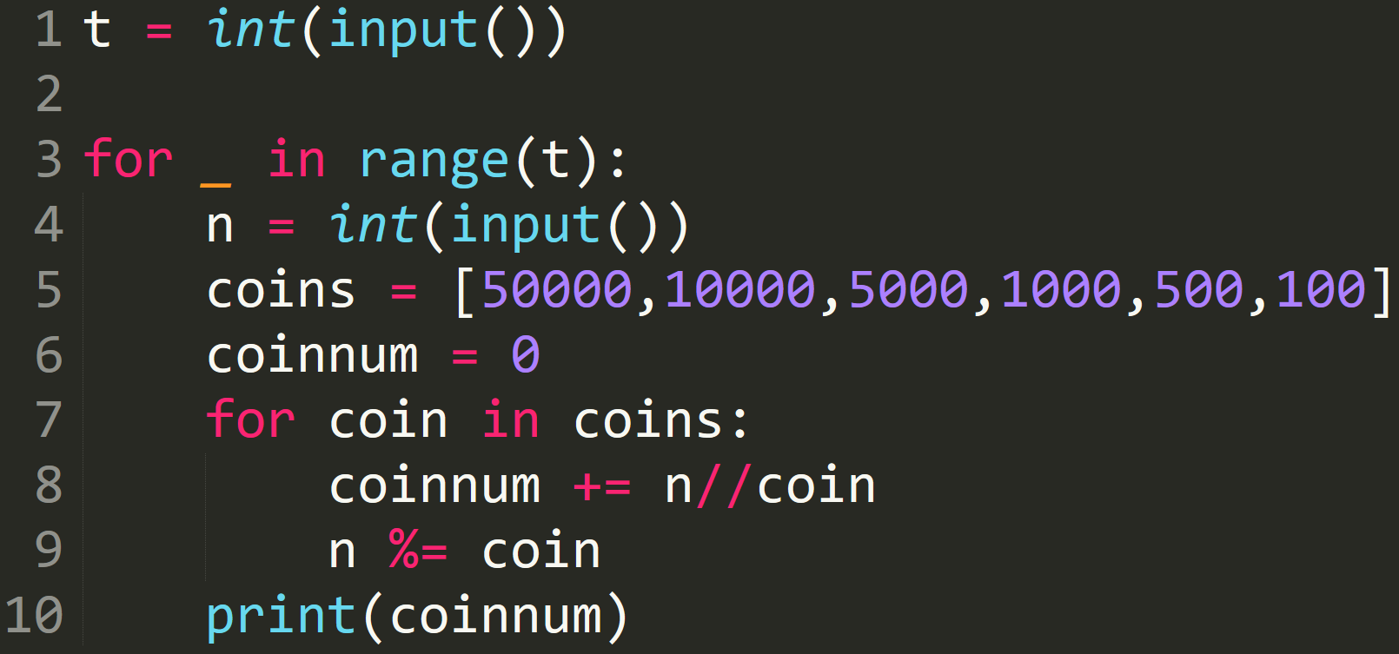
03. 세금 징수
가격이 높은 동전부터 최대한 많이 사용!
???

Slide 15
04. 행사 참가하기
모든 행사를 참가할 것이지만, 그러기 위해 외출하는 횟수를 최소한 줄이는 문제!
모든 행사를 가려면, 어떻게 가는 것이 최선일까, 그것에 대한 생각!
시간

Slide 16
04. 행사 참가하기
최적이 보장되려면 어떻게 정렬해서 어떻게 해결해야 할까요?
※ 시작 시간으로 정렬합니다.
미루면 미룰수록 많이 겹칠 가능성이 있으니 행사가 끝날 때 방문합니다.
최적?
시작 시간이 뒤에 있으면서, 종료 시간이 앞에 있는 행사가 있을 수 있습니다!
※ 많이 겹치는 시간대를 우선적으로 봅니다.
많이 겹치는 시간대를 우선 방문하고, 나머지 행사에 대해 재귀적으로 반복!
최적?
안 되는 예시가 존재합니다!
※ 종료 시간으로 정렬한다.
역시 미루면 미룰수록 좋으므로, 행사가 끝날 때 방문하는게 낫습니다.
이 이전에 끝나는 행사는 없으므로, 이 때 방문하는 것이 최적이 됩니다. (어쨌든 참가해야…)
정답!

Slide 17
04. 행사 참가하기
종료 시간으로 정렬한다. → 행사가 끝날 때 1번씩 방문한다.
시간

Slide 18
04. 행사 참가하기
종료 시간으로 정렬한다. → 행사가 끝날 때 1번씩 방문한다.
시간

Slide 19
04. 행사 참가하기
종료 시간으로 정렬한다. → 행사가 끝날 때 1번씩 방문한다.
시간

Slide 20
04. 행사 참가하기
종료 시간으로 정렬한다. → 행사가 끝날 때 1번씩 방문한다.
시간

Slide 21
04. 행사 참가하기
종료 시간으로 정렬한다. → 행사가 끝날 때 1번씩 방문한다.
시간

Slide 22
04. 행사 참가하기
종료 시간으로 정렬한다. → 행사가 끝날 때 1번씩 방문한다.
시간

Slide 23
04. 행사 참가하기
종료 시간으로 정렬한다. → 행사가 끝날 때 1번씩 방문한다.
시간

Slide 24
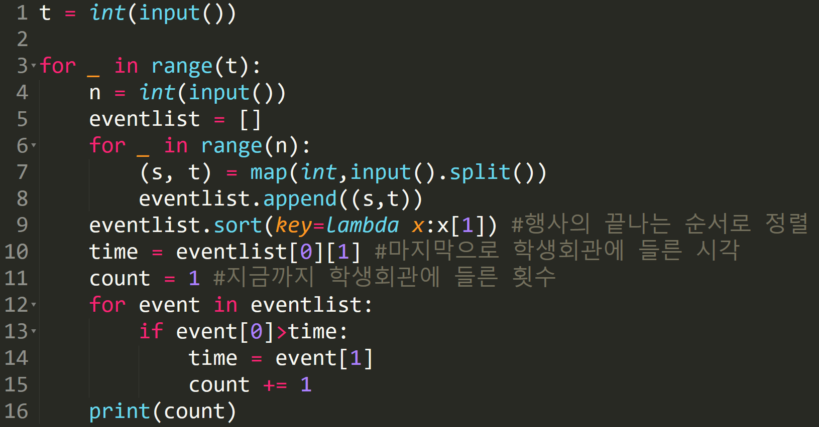
04. 행사 참가하기
참가하지 못한 행사 중 가장 먼저 끝나는 행사가 끝날때 참가
정렬 기준
마지막으로 들렀을 때 아직 시작하지 않은 행사 중 가장 먼저 끝나는 행사의 끝나는 시간에 방문!
???

